Slide 1
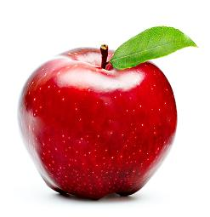
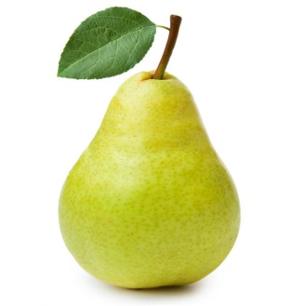
Всего – ?
фруктов
2 + 4 =
6
(фруктов)
– всего
Ответ:
6 фруктов всего.

Slide 2
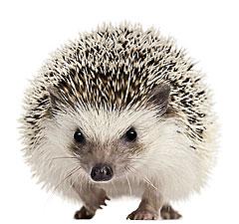
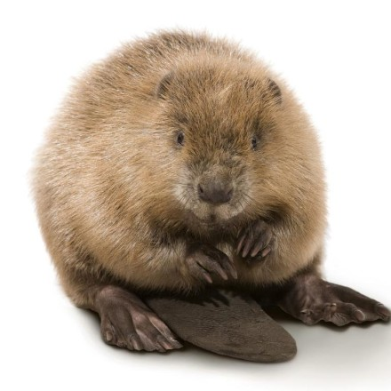
Всего – ?
животных
5 + 2 =
7
(животных)
– всего
Ответ:
7 животных всего.

Slide 3
6 – 3 =
3
(птиц)
– улетели
Ответ:
3 птицы улетели.

Slide 4
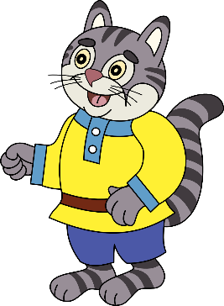
7 – 4 =
3
(котов)
– ушли
Ответ:
3 кота ушли.

